Slide 1
CSS 样 式 表 1
Cascading Style Sheets

Slide 2

层叠样式表CSS
  CSS样式表概述
  样式表的基本语法
  样式表的使用规则
  样式表中的常用属性
  布局与定位

Slide 3
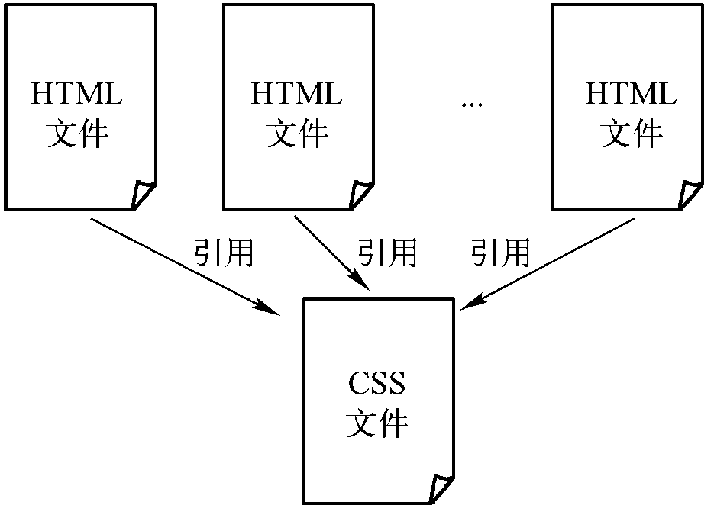
CSS的基本概念
CSS（Cascading Style Sheets，层叠样式表单）简称为样式表，是用于（增强）控制网页样式并允许将样式信息与网页内容分离的一种标记性语言。
样式就是格式，在网页中，像文字的大小、颜色以及图片位置等，都是设置显示内容的样式。层叠是指当在HTML文档中引用多个定义样式的样式文件（CSS文件）时，若多个样式文件间所定义的样式发生冲突，将依据层次顺序处理。
建立一个定义样式的CSS文件，并让所有HTML都调用这个CSS文件所定义的样式即可，如图所示。

Slide 4


CSS样式表概述
  CSS是Cascading Style Sheet的缩写，称为“层叠样式表”，简称为“样式表”
    层叠是指多个样式可以同时应用于同一个页面或网页中的同一个标签，执行的效果按照“层叠规则。
    所谓“层叠规则”即当标签的样式定义发生冲突时，靠近标签的定义将生效。
  主要用来定义一个HTML或一类HTML标记的显示样式，以便实现对页面样式的独立管理,可以将样式信息与网页内容分离的一种标记性语言。
  CSS样式的主要优点是提供便利的更新功能，更新CSS样式时，使用该样式的所有文档都自动更新格式

Slide 5

CSS是一种用来装饰HTML标签的样式集合，是对HTML标签进行扩展，美化HTML页面。
样式表的作用：
覆盖浏览器
页面布局
可以重用
多个文档可以链接到一个样式表

Slide 6

样式表的使用规则
样式表的分类
按加入的方式不同，可以分为：
行内样式表、
内部样式表
外部样式表。

Slide 7


  1．行内样式表(内嵌样式表)
  在HTML标签中使用style属性，直接写入需要定义的样式。
  例如：
  <p style="color:Blue; font-size:12px" >内嵌样式表<p>
  其中各个属性之间用“;”隔开，属性与属性值之间用“:”隔开.
内联式样式表是在现有HTML元素的基础上，用style属性把特殊的样式直接加入到那些控制信息的标记中，例如：
<p style="color：#ff0000">内联式样式表</p>
该样式表只会对使用它的标签起作用，而不会影响HTML文档中的其他标签。内联式样式表通常用在需要特殊格式的某个网页标签上。

Slide 8
  2．内部样式表
  在HTML文档头部标记<HEAD>中，用<STYLE>标签来存放样式表代码。
  例如：在<STYLE>标签中加入样式表代码，书写格式如下：
    <head>
    <style type="text/css">
    body { background-color: Blue; }
    </style>
    </head>
嵌入式样式表为某个HTML标签定义样式，定义好之后，整个网页中所有的这个标签都会采用这种样式来显示其中的网页对象。

Slide 9
3．外部样式表
  先创建一个CSS文件，然后在页面中调用这个CSS文件。
  调用的方法:在页面的头部标记<HEAD>中加入下面的代码
    <head>
    <link href="school.css" rel="stylesheet" type="text/css" />
    </head>
  <link>标记，用来调用外部的样式表文件。

Slide 10
以上几种用法的对比分析：
1.外部样式表：使用外部样式表可以使该样式表应用于多张网页，通过这种方式，只需改动一个文件就能改变整个网站的外观。
2.内部样式表：嵌入在一个页面内，只有这一个页面可以使用该样式。
3.行内样式表：使用行内样式就失去了样式表的优势而将内容和形式相混淆了。一般这类方法在个别标记需要改变样式的时候使用。

Slide 11


外部CSS样式：一个以.css为后缀的CSS文件 里，然后在每个需要用到这些样式的网页里引用这个CSS文件。
使用外部样式表，相对于内嵌和内部样式表，有以下优点：
样式代码可以复用。
便于修改。
提高网页显示的速度。

Slide 12
样式表的基本语法
选择器简介
  样式表文件由三部分组成：选择器、属性和属性值。 selector {property : value;property : value}
  例如：
    body
    { margin: 0px;
    font-size: 12px;
    line-height: 150%;
    }
  “属性”和“属性值”之间用冒号“:”隔开，多个属性定义之间用分号“;”隔开，所有属性内容都需要用大括号“{ }”括起来
选择器是你希望定义的HTML标记
为了增强可读性，可以分行描述

Slide 13
CSS的选择器类型：
  1．通用选择器
  指定的样式可应用在页面里的所有元素。
  例如：把页面中所有支持字体属性的样式都设为“宋体”：
    * { font-family: "宋体"; }

Slide 14
  2．HTML标记符选择器
    应用到指定类型的HTML元素中。
    例如：对HTML语言中的分段标签P进行字体定义：
    p{ font-family: "宋体"; }
    说明：
    1.可以定义几乎所有HTML标签中内容的样式，例如正文标签body、标题标签h等。
2.也可同时为几个标签定义一组样式，标签之间用逗
号“,”隔开。
例如：把标题标签h2和h4定义了同一个样式
  h2,h4 { font-size: 12px; color: Red;}

Slide 15
HTML标签符是最典型的选择器类型，网页设计者可以为某个或某些具体的HTML标签应用样式定义。
如果需要为位于某个标签符内的属性设置特定的样式规则，则应将选择器指定为具有上下文关系的HTML标签符。例如，如果只想使位于h2标签符内的b属性具有特定的属性，则应使用以下格式：
h2 b{color:blue}
/*注意h2和b之间以空格分隔*/
这表示只有位于h2一标签内的b属性具有指定样式，而其他b属性不具有该样式。实际上，这种嵌套关系可以有多层，不过通常仅用一层。

Slide 16
3．class选择器
是一种特殊类型的CSS选择器，可将同一类型的HTML标签定义出不同的样式。
为页面中的某个标签指定一个类选择器，类选择器的名字可以用class属性来定义，在类名的前面有一个前缀句点“.”。
例如：在页面中有两种不同样式的段落，一种右对齐，一种左对齐。
p.right {text-align:right }
p.left {text-align:left }
  在页面中使用定义的样式：
    <p class=“right">学校网站开发</p>
    <p class=“left">学校网站开发</p>

Slide 17
注意：
每个HTML标签只能有一个类属性，下例写法不符合规范：
<p class="right" class="left">学校网站开发</p>
Class类选择器可省略HTML标签名称直接去定义，这样可以在所有的HTML标签中使用。
例如：定义了一个类选择器title1，用来定义字体的大小和粗细：
    .title1 { font-size:12px; font-weight:bold;}
  在页面中使用定义的样式：
    <p class="title1">学校网站开发</p>
    <h1 class="title1">学校网站开发</h1>
类名不能以数字开头，CSS的类名只能包含字母和数字。
在使用class和id选择器时，应确保它们的大小写是匹配的。

Slide 18
4．id选择器
  一种特殊的CSS选择器,使用id选择器可以为不同的HTML标签定义相同的样式，它的前缀是“#”。
  例如：
    p＃green {color:green}
  这个CSS规则只能用在具有这个id属性的<p>标签上
  例如：
  <p id=“green">学校网站开发</p>
  id选择器也可省略HTML标签名称直接去定义，这样可以在所有的HTML标签中使用。
例如：
    ＃green {color:green}
  这个CSS规则可用在具有这个id属性的所有标签上
  例如：
  <p id=“green">学校网站开发</p>
  <h1 id=“green">学校网站开发</h1>

Slide 19

5.虚类选择器
对于a标记符,可以用虚类的方式设置不同类型链接的显示方式，所谓不同类型超链接，是指访问过的、未访问过的、激活的以及鼠标指钍悬停于其上的这4种状态的超链接。
可以通过指定下列选择器之一设置超链接样式：
a:link或:link当超链接没被访问过时，所设置的样式应用于超链接。
a:visited或:visited当超链接已被访问过时，所设置的样式应用于超链接。
a:active或:active当超链接当前为被选中状态时，所设置的样式应用于超链接。
a:hover或:hover当鼠标指针移动到超链接之上时，所设置的样式应用于超链接。

Slide 20

例如，以下一组样式定义可以使网页中的超链接文字在未访问过时以红色显示，访问过和被选中时以蓝色显示，鼠标悬停其上时以绿色显示，除了鼠标悬停时有下划线，其他状态均没有下划线。
/*以下是虚类的定义*/
a:link{ color:red}/*未访问的链接*/
a:visited{ color:blue}/*已访问的链接*/
a:active{ color:yellow}/*活动链接*/
a:hover{ color:green}/*鼠标指针移到上面链接的颜色*/
提示：如果要是所有的超链接都具有特定的效果，只需为a标签指定特定的样式即可。另外，虚类选选择器也可以与类选择器联合使用，例如：
a:hover.green{color:green}
表示只有class属性为green的超链接悬停时才显示为绿色文字。

Slide 21
样式表的优先级
样式表具有一定的优先级，在外部样式表、内部样式表和行内样式表中同时定义了某个属性时，最终的样式定义只会按照行内样式表中定义的样式来实现。
例如，定义了下面的三个样式表，对分段标记P中的字体进行设置：
    （1）外部样式表： p{ color: "blue"; }
    （2）内部样式表： p{ color: "green"; }
    （3）内嵌样式表： p{ color: "red"; }
    最后在页面显示时，分段标记P中的文本将会以“红色”显示。
样式优先级： “行内样式表”>“内部样式表”>“外部样式表” （就近原则）

Slide 22
默认的优先级规则可以通过!important关键字进行改变. 在CSS中, 如果定义时把!important 声明与属性连结起来,则该属性不被覆盖.
p{
color:green !important;
font-size:33px;
}

Slide 23
样式表中的常用属性
一 文字和文本属性
  文字属性
  1．字体（font-family）
  {font-family: "宋体";}
  2．文字大小（font-size）
  {font-size:17px}
  3．文字样式（font-style）
  {font-style：italic}
  4．文字粗细（font-weigh）
  {font-weigh: bold}

Slide 24
类型 | CSS属性 | 值
字体 属性 | font-family | arial，serif，宋体，黑体，微软雅黑...
 | font-size | small，medium，large…或直接指定字体大小px
 | font-style | normal, italic，oblique，inherit
 | font-weight | normal, bold, lighter, 100, 200…900

Slide 25
文本属性
1．首行缩进（text-indent）
{text-indent:12px;}
2．文本颜色（color）
{color:red|#ff0000}
3．文本对齐属性（text-align）
{text-align:left|center|right|justify}
4．设置行距（line-height）
{line-height:22px}
5. 设置字符间距（letter-spacing）
{letter-spacing:5px}
6. 字体加线(text-decoration)
{text-decoration:underline|overline|line-through}
7. 字体大小写转换(text-transform)
{text-transform:capitalize |uppercase |lowercase}

Slide 26
背景属性
定义和用法：background 简写属性在一个声明中设置所有的背景属性。可以设置如下属性：
background-color
  规定要使用的背景颜色。( : 单词，#****，grb( ) )
background-image
  规定要使用的背景图像。( : url( ***.***) )
background-repeat
  规定如何重复背景图像 ( : repeat(默认) | repeat-x | repeat-y |no-repeat)
background-position
  规定背景图像的位置( : m n )
  m=top | center | bottom | *px n=left | center | right | *px
background-attachment
  规定背景图像是否固定或者随着页面的其余部分滚动。
  ( : scroll | fixed )

Slide 27
边框属性
在 HTML 中，通常使用表格来创建文本周围的边框，并通过使用 CSS 边框属性，创建出效果出色的边框，并且可以应用于任何元素。
边框 (border)：每个边框有 3 个方面属性：宽度、样式，以及颜色。
1）通过 border-width 属性为边框指定宽度
2) 通过 border-color 属性 指定边框颜色
3)样式是边框最重要的一个方面， CSS 的 border-style 属性定义了多种不同的边框样式

Slide 28
border 简写属性，用于把针对四个边的属性设置在一个声明。
border-style 用于设置元素所有边框的样式，或者单独地为各边设置边框样式。
border-width 简写属性，用于为元素的所有边框设置宽度，或者单独地为各边边框设置宽度。
border-color 简写属性，设置元素的所有边框中可见部分的颜色，或为 4 个边分别设置颜色。
border-bottom 简写属性，用于把下边框的所有属性设置到一个声明中。
border-bottom-color 设置元素的下边框的颜色。
border-bottom-style 设置元素的下边框的样式。
border-bottom-width 设置元素的下边框的宽度。
border-left 简写属性，用于把左边框的所有属性设置到一个声明中。
border-left-color 设置元素的左边框的颜色。
border-left-style 设置元素的左边框的样式。
border-left-width 设置元素的左边框的宽度。
border-right 简写属性，用于把右边框的所有属性设置到一个声明中。
border-right-color 设置元素的右边框的颜色。
border-right-style 设置元素的右边框的样式。
border-right-width 设置元素的右边框的宽度。
border-top 简写属性，用于把上边框的所有属性设置到一个声明中。
border-top-color 设置元素的上边框的颜色。
border-top-style 设置元素的上边框的样式。
border-top-width 设置元素的上边框的宽度。

Slide 29

border-left-style
border-right-style
border-top-style
border-bottom-style
(: dotted | solid | double | dashed )
  点状 | 实线 | 双线 | 虚线
border-style :dotted solid double dashed;
  四条边一起设置

Slide 30
布局
1. DIV标记(块标记)
  div只是一个分块的标记，它可以把页面分成几个区块。 如果不使用任何CSS样式设置的话,DIV标记的效果与分段标记P基本相同.
2. SPAN标记(行标记)
span是分行标记。
两者区别：div会造成换行，而span不能。

Slide 31
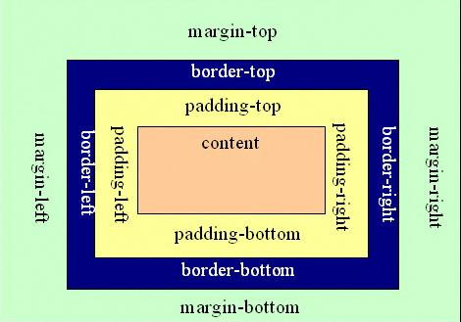
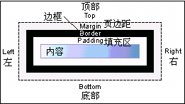
3.元素的布局
样式表中的方框模型 ：它定义了浏览器如何把HTML中的每个标签看作一个矩形方框。这个方框由不同的部分组成，包括页边距、边框、填充区和内容4部分。
margin:设置元素外面跟其它元素之间留空隙的大小.
padding:设置元素内部内容和元素的边框之间空隙的大小.

Slide 32
4.元素的浮动
float属性：包括left和right两个属性值。浮动的框可以向左或向右移动，直到它的外边缘碰到包含框或另一个浮动框的边框为止。

Slide 33
CSS定位与显示
CSS的定位与显示属性可以把一个HTML元素定位在网页中的任何位置
CSS中有三种基本的定位机制
  普通流：显示的位置由元素在HTML文件中的位置决定
  浮动：可以左右移动，直到碰到包含框或其它浮动框
  绝对定位：可以直接将元素定位在页面上的任何位置
层叠顺序
  进行CSS定位时，有可能发生多个元素的重叠
  需要设置元素在Z轴上的层叠顺序
与定位相关的属性主要有14个

Slide 34
普 通 流 定 位 机 制
按照元素的类型和在HTML源文件中的出现顺序进行定位（ 从左到右从上到下 ）
  就是block元素（如p、h、div）（块级框）从上到下一个接一个的排列
  行级元素（如span、strong元素）在行中水平布置
除非特殊的指定，否则所有的框都在普通流中定位

Slide 35
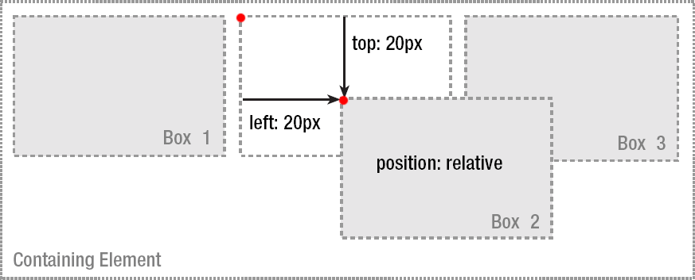
相 对 定 位
相对于元素在普通文本流中的初始位置
  如果一个元素进行相对定位，它将以它所在的位置(即它在普通流中的位置)为初始点，然后，可以通过设置垂直或水平位置，让这个元素“相对于”它的初始点进行移动
<style type=“text/css”>
#style1 {position: relative;left:20px;top:20px }
</style>

Slide 36
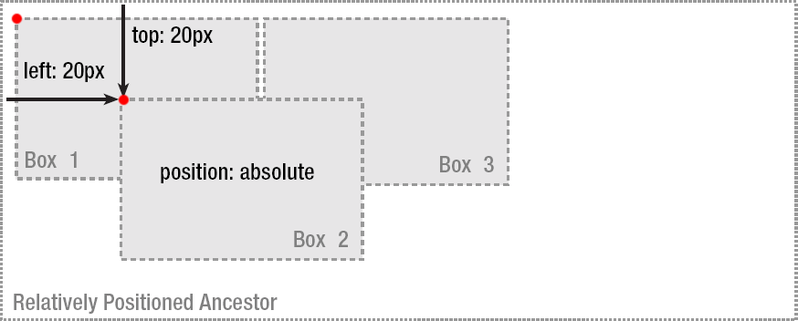
绝 对 定 位
可以把某个元素精确的定位在某个地方
  绝对定位使元素的位置与文档流无关，因此不占据普通流中的空间，普通文档流中其他元素的布局就像绝对定位的元素不存在时一样
  绝对定位的元素的位置是相对于最近的父元素而言的
<style type=“text/css”>
#style1 {position:absolute;left:20px;top:20px }
</style>
固定定位
是绝对定位的一个特殊情况
  与绝对定位相似，唯一不同的是绝对定位是相对于父元素的某一个位置，而固定定位则是固定在浏览器的视框位置
  这样当窗口滚动时，固定定位的元素不会随之滚动，总是出现在屏幕的固定位置
<style type=“text/css”>
#style1 {position:fixed;left:20px;
top:20px }
</style>

Slide 37
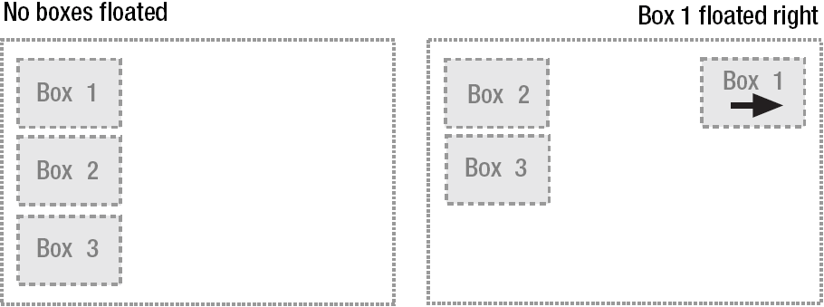
浮动（float）
浮动框可以左右移动，直到它的外边缘碰到包含框或另一浮动框的边缘
当元素浮动时，它将不再处于普通文档流中，相当于浮在文档之上，不占据空间，但是会缩短行框，产生文字环绕的效果

Slide 38
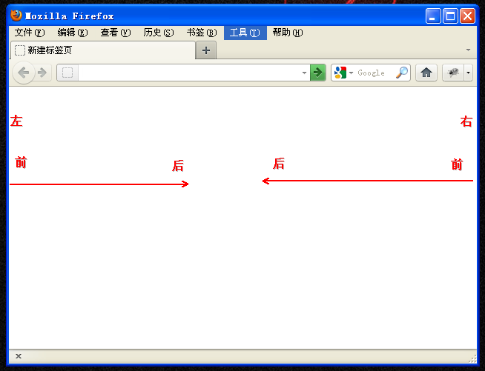
浮动（float）
假如某个div元素A是浮动的，如果A元素上一个元素也是浮动的，那么A元素会跟随在上一个元素的后边(如果一行放不下这两个元素，那么A元素会被挤到下一行)；如果A元素上一个元素是标准流中的元素，那么A的相对垂直位置不会改变，也就是说A的顶部总是和上一个元素的底部对齐。
div的顺序是HTML代码中div的顺序决定的。
靠近页面边缘的一端是前，远离页面边缘的一端是后。

Slide 39
Clear属性
元素浮动之前，也就是在标准流中，是竖向排列的，而浮动之后可以理解为横向排列
如果要为浮动元素留出空间，使其它的元素不在其两侧显示，可以对其周围的元素使用清理属性
clear : none | left |right | both
  添加了clear属性的元素，通过自动增加空白边，达到留出空间的效果
清除浮动可以理解为打破横向排列。

Slide 40
Z-index属性
Z-index－设置层叠顺序
    当定位多个元素并将它们相互重叠时，可以使用该属性设置元素在Z轴的层叠顺序
    z-index : number
    属性值越大表示在越上层

Slide 41
样式命名参考
页面功能 | 命令参考 | 页面功能 | 命名参考 | 页面功能 | 命名参考
容器 | wrap/container /box | 头部 | header | 加入 | joinus
导航 | nav | 底部 | footer | 注册 | regsiter
滚动 | scroll | 页面主体 | main | 新闻 | news
主导航 | mainnav | 内容 | content | 按钮 | button
顶导航 | topnav | 标签页 | tab | 服务 | service
子导航 | subnav | 版权 | copyright | 注释 | note
菜单 | menu | 登录 | login | 提示信息 | msg
子菜单 | submenu | 列表 | list | 标题 | title
子菜单内容 | subMenuContent | 侧边栏 | sidebar | 指南 | guide
标志 | logo | 搜索 | search | 下载 | download
广告 | banner | 图标 | icon | 状态 | status
页面中部 | mainbody | 表格 | table | 投票 | vote
小技巧 | tips | 列定义 | column_lof3 | 友情链接 | friendlink

Slide 42
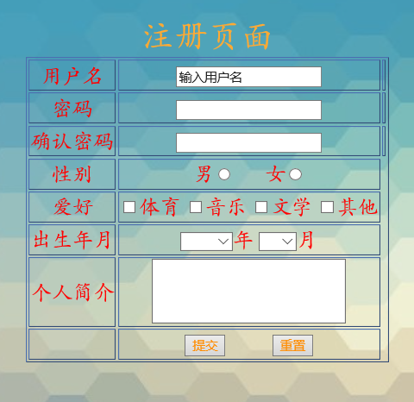

Slide 43
HTML部分
<input type="text" name="username" id="username"
onblur="checkusername();checkusername2();"
onfocus="checkusername2();" value="输入用户名">
<input type="password" name="password" id="password"
onblur="checkpassword();">
<input type="password" name=“repassword" id="password"
onblur="checkpassword2();">
男<input type="radio" name="sex" id="sex1" value="male“
required="required"/>
女<input type="radio" name="sex" id="sex0" value="female“
required="required"/>

Slide 44
<input type="checkbox" name="habit" value="PE">体育
<input type="checkbox" name="habit" value="music">音乐
<input type="checkbox" name="habit" value="chinese">文学
<input type="checkbox" name="habit" value="other">其他
<select name="year" required="required">
<option selected="selected"></option>
<option value="1990">1990</option>
<option value="1991">1991</option>
<option value="1992">1992</option>
…….
</select>年

Slide 45
<textarea rows="4" cols="25" required="required">
<input type="submit" value="提交" class="bt">
<input type="reset" value="重置" class="bt">
<form action="request.jsp" name="form" onsubmit="return check();" method="post">
…
</form>

Slide 46
CSS部分
<style type="text/css">
body{
background-image:url(image/background.jpg);
background-position:center;
background-repeat:no-repeat;
background-attachment:fixed;
background-size:100% 100%;
font-family:"华文楷体";
}
table{
margin-top:120px;
margin-left:200px;
}

Slide 47
table caption{
font-size:35px;
color:#FFAA33;
}
table tr td{
font-size:22px;
color:#FF0000;
}
table tr td{
text-align:center;
}
.bt{
color:#FF8C00;
}
label{
color:red;
}
</style>

Slide 48
label{
color:red;
}
</style>
JS部分
function checkusername2(){
var name2 = document.getElementById('username’);
if(name2.value == "输入用户名"){
name2.value="";
}else if(name2.value == ""){
name2.value="输入用户名";
}
}

Slide 49
function checkusername(){
var name = document.getElementById('username’);
var unwarn = document.getElementById('unwarn’);
if(name.value==""){
unwarn.innerHTML="请输入用户名！";
return false;
}else{
unwarn.innerHTML="";
return true;
}
}

Slide 50
function checkpassword(){
var password = document.getElementById('password');
var pwwarn = document.getElementById('pwwarn’);
if(password.value == ""){
pwwarn.innerHTML="请输入密码！";
return false;
}else if(password.value.length<=3){
pwwarn.innerHTML="密码长度要大于3";
return false;
}else if(password.value.length>10){
pwwarn.innerHTML="密码长度要小于10";
return false;
}else{ pwwarn.innerHTML=""; return true; } }

Slide 51
function check(){
var name = document.getElementById('username');
if(name.value == "输入用户名"){
alert("用户名不符合要求");
return false;
}else{
if((!checkusername() && !checkpassword() &&
!checkpassword2()) || (!checkusername() &&
!checkpassword() && checkpassword2())){
alert("还没输入资料！");
return false;
}else if((!checkusername() && checkpassword() && !checkpassword2()) || (!checkusername() && checkpassword() && checkpassword2())){

Slide 52
alert("用户名不符合要求");
return false;
}else if((checkusername() && !checkpassword() && !checkpassword2()) || (checkusername() && checkpassword() && !checkpassword2())){
alert("密码不符合要求"); return false;
}else if(checkusername() && checkpassword() && checkpassword2()){
return true;
}else{
return false;
} } }

Slide 53
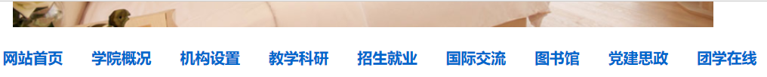
<img src="1.png">
<ul>
<li><a href=http://www.baidu.com>网站首页</a></li>
<li><a href=http://www.baidu.com>学院概况</a></li>
<li><a href=http://www.baidu.com>机构设置</a></li>
<li><a href=http://www.baidu.com>教学科研</a></li>
<li><a href=http://www.baidu.com>招生就业</a></li>
<li><a href=http://www.baidu.com>国际交流</a></li>
<li><a href=http://www.baidu.com>图书馆</a></li>
<li><a href=http://www.baidu.com>党建思政</a></li>
<li><a href=http://www.baidu.com>团学在线</a></li>
</ul>

Slide 54
ul{
list-style-type: none;
line-height: 200%;
}
li{
padding: 5px;
margin: 0 10px; /*这个用来调整导航之间的间距*/
display: inline-block;
width: 120px;
height: 40px;
text-align: center;
display: inline;
}

